Slide 1
Bīstamība un riski
ievads

Slide 2


Drošas un nekaitīgas darba vides ietekmējošie faktori.
Cilvēks
Veselība
Bīstamība
Veselības
noteicošie
faktori
• fiziskie
• psihiskie
• sociālie
Bīstamie faktori
• fizikālie
• ķīmiskie
• bioloģiskie
• mehāniskie
• psiholoģiskie
• sociālie
Darba spēju
nosacījumi
• uzbūve
• psiholoģija
• fizioloģija
Darba vide
Aprīkojums
Organizācija
Personāls

Slide 3
Individuālie darba spēju nosacījumi
Individuālie darba spēju nosacījumi
Darba spēja
Darbības nosacījumi
Cilvēks
Situatīvie faktori
• Vecums
• Augums
• Svars
• Dzimums
• Fiziskā attīstība
• Motivācija
• Nogurums
• Noskaņojums
• Darba iemaņas
• Darba apstākļi
• Darba ritma svārstības
• Izglītība
• Veselība

Slide 4



















Bīstamie faktori
Mehāniskie
faktori
Darbs mitrā vidē
Ķīmiskās vielas
Elektro
bīstamība
Darbs spiediena
apstākļos
Bioloģiskās vielas
Termiskie
faktori
Smagumu
pārvietošana
Vibrācija
Psihiskā
slodze
Klimats
Troksnis
Jonizējošais
starojums
Apgaismojums
Cilvēki
Uguns un sprādzien-
bīstamība
Krāsojums
Dzīvnieki
Vairāku bīstamo faktoru vienlaicīga iedarbība

Slide 5
Riski un drošība
Minimālais risks
Maksimāli pieļaujamā
riska vērtība
Nav veikti darba
aizsardzības pasākumi
Riska samazināšana
Faktiska riska novēršana
zems
Risks
liels
Drošība
Bīstamība

Slide 6
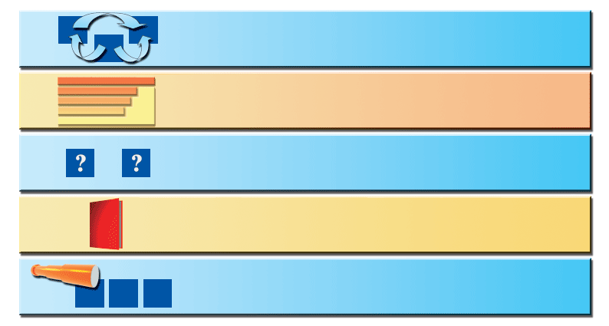
Riski un bīstamība
Risku iedarbība
Iedarbība no nodarbināto rīcības
Pasākumu svarīgums
Neatpazīta bīstamība
Informācijas avoti
Pārskats par bīstamību

Slide 7


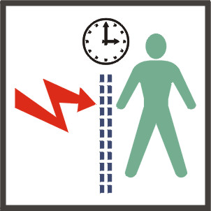


Preventīvo pasākumu sakārtojums pēc nozīmīguma
Bīstamības avotu likvidēt vai samazināt tā
iedarbības iespēju.
Tehniskie pasākumi ( tehnoloģijas
izmaiņas, avota ierobežošana)
3. Organizatoriskie pasākumi ( telpiski un laikā
atdalīt nodarbināto no bīstamības)
4. Nepieciešamība pielietot individuālos aizsardzības
līdzekļus
Ar darba vidi saistītie apstākļi

Slide 8
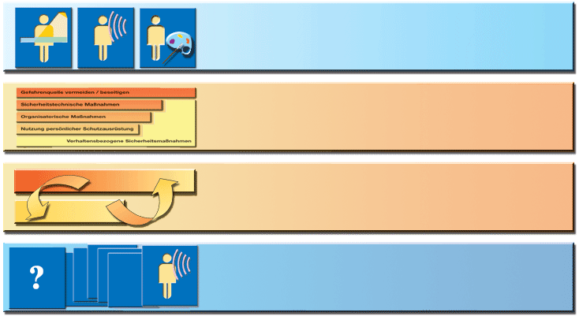
Kopsavilkums
Veicot darbu var sastapties ar daudziem
bīstamiem faktoriem
Veicamie pasākumi tiek noteikti ņemot vērā
eksistējošo bīstamību
Noteiktie pasākumi savstarpēji ir
savietojami.
Neviens nezina visus bīstamos faktorus

